Slide 1
创客教育
系列课程
好搭Bit
(基于Mind+)
好好搭搭在线

Slide 2
MIDI模块使用
好好搭搭在线

Slide 3
01
基础知识
02
指令学习
目 录
硬件接线图
03
04
程序代码

Slide 4
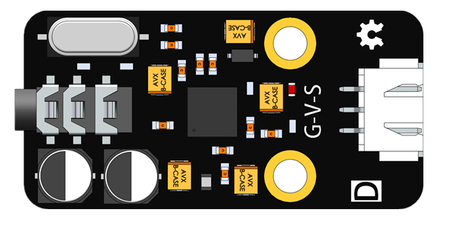
1
基础知识
MIDI(Musical Instrument Digital Interface)乐器数字接口，解决电声乐器的通信问题，MIDI传输的不是声音信号，而是音符、控制参数等指令,它指示MIDI设备要做什么，怎么做，如演奏哪个音符、多大音量等。它们被统一表示成MIDI消息(MIDI Message)。
haodaMIDI采用入门级硬音源芯片，5颗高品质钽电容保证音质。可以接入各种控制器控制如microbit、掌控、好搭酷、Arduino、徽章板等。haodaMIDI硬音源带耳放，可以接耳机播放。硬音源带127种乐器音色，60余种打击乐器，可以图形化编程，控制简单，完全可以制作各种电声乐器，或自动演奏乐器（相当于一支乐队）。

Slide 5
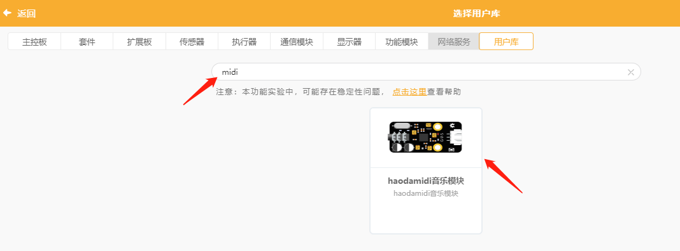
1
基础知识
1、在搜索框中输入“midi”
2、点击“haodamidi音乐模块”
在“用户库”中，添加haodamidi音乐模块

Slide 6
2
指令学习
这个指令在用户库类别指令中，haodaMIDI有16个通道，其中第10通道是打击乐节奏通道。在该指令中一共有三个参数：第一个参数为haodaMIDI连接的引脚，第二个参数为设定通道，第三个参数为设定通道对应的音色。

Slide 7
2
指令学习
这个指令在用户库类别指令中，该指令中第一个参数设定为haodaMIDI连接的引脚，第二个参数设定haodaMIDI发送通道，即音色；第三个参数设定音阶，即音调的高低；第四个参数设定音符号，即音调；第五个参数设定音量的高低，音量的设定范围是（0-127）。

Slide 8
2
指令学习
这个指令在用户库类别指令中，在这个指令中一共有三个参数。该指令中第一个参数设定为haodaMIDI连接的引脚，第二个参数设定MIDI发送打击乐的类型，第三个参数设定打击乐的音量。

Slide 9
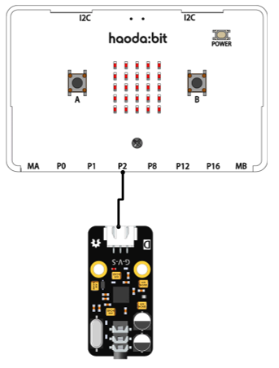
3
硬件接线图

Slide 10
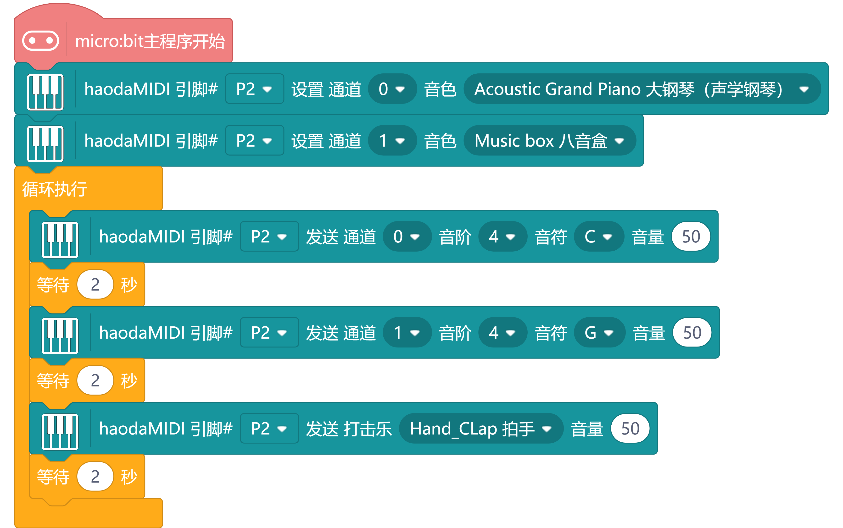
4
程序代码
使用haodaMIDI发出旋律

Slide 11
谢谢观看！
好好搭搭在线

